Slide 1
Bölüm 6: Lojik Fonksiyonların İndirgenmesi (Sadeleştirilmesi)
Fırat Üniversitesi Teknoloji Fakültesi Yazılım Mühendisliği Bölümü
YMH215 Sayısal Tasarım
Dr. Öğr. Üyesi Yaman Akbulut

Slide 2
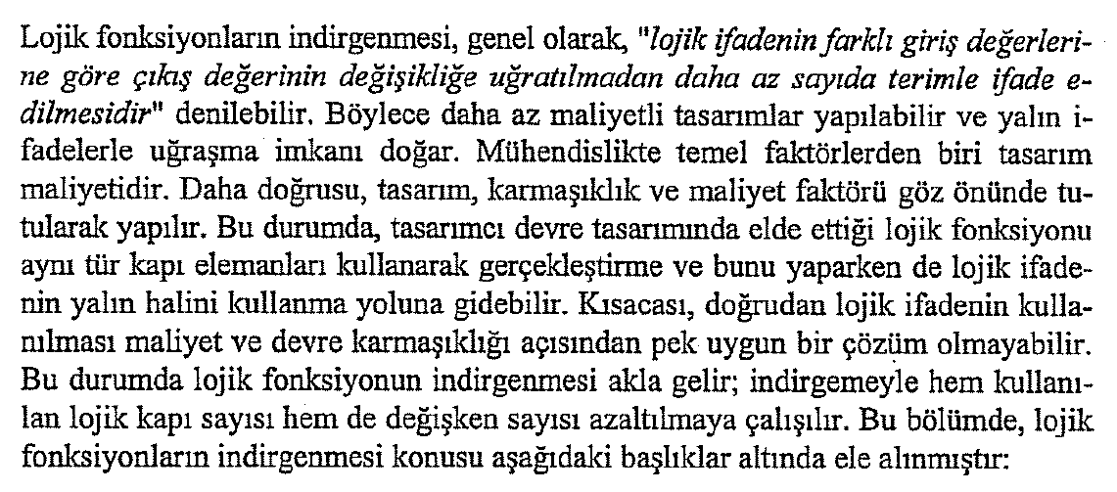

Slide 3
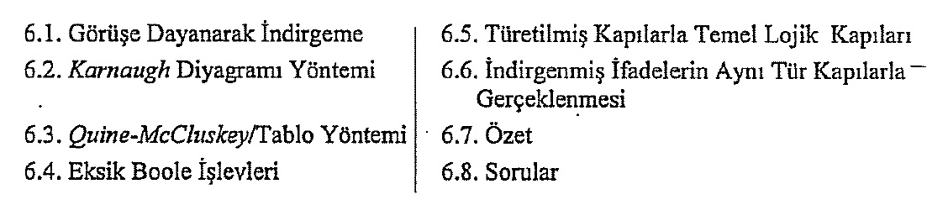

Slide 4
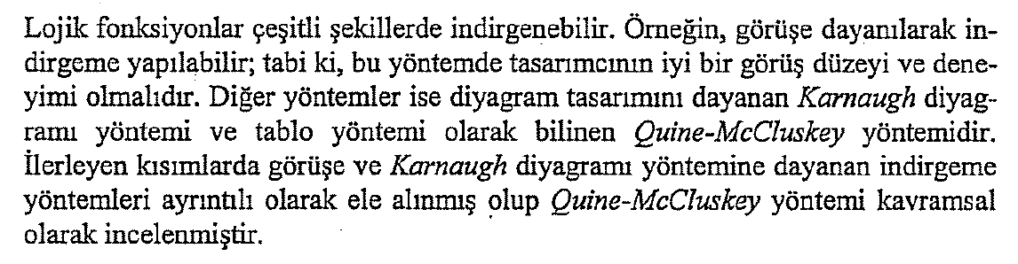

Slide 5
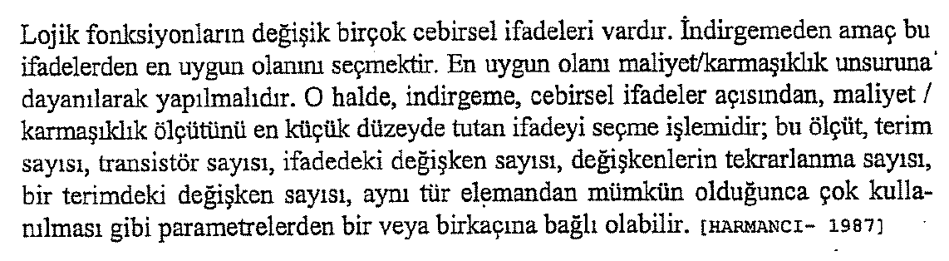

Slide 6
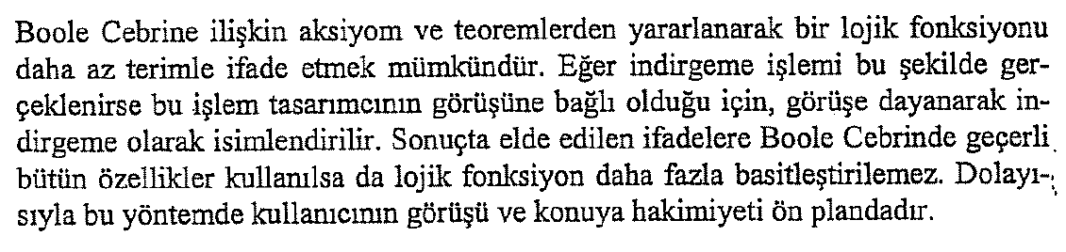
6.1. Görüşe Dayanarak İndirgeme

Slide 7
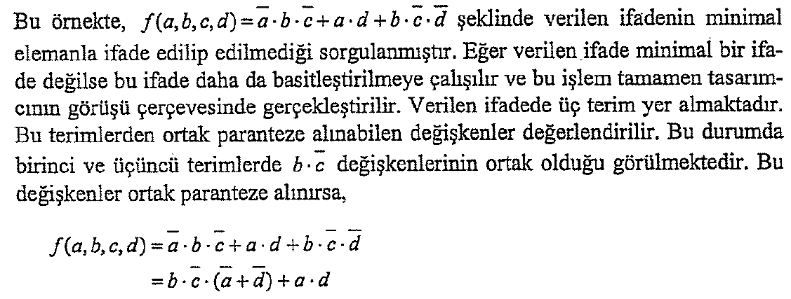
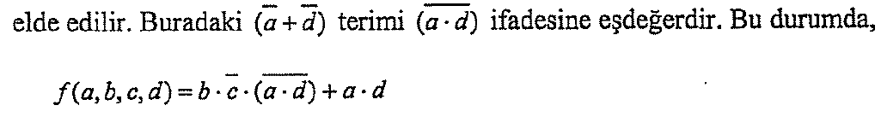
Örnek 6.1.

Slide 8
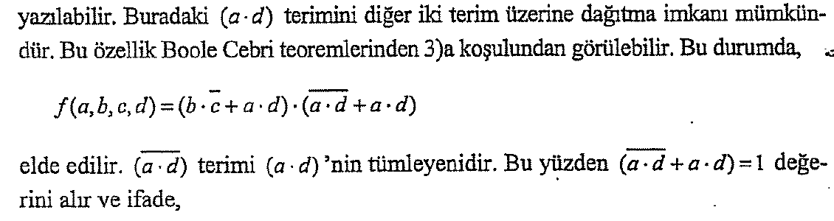
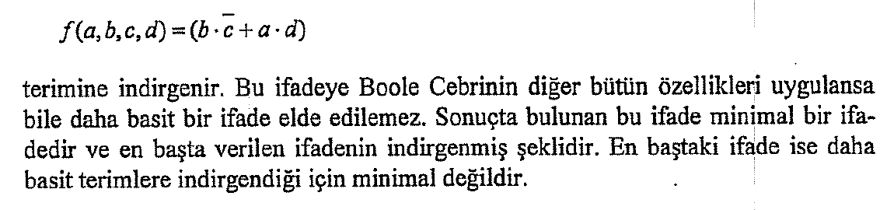

Slide 9
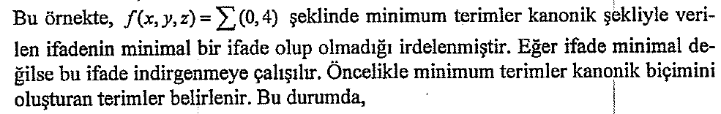


Örnek 6.2.

Slide 10

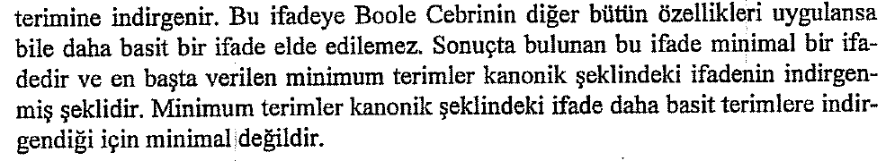

Slide 11
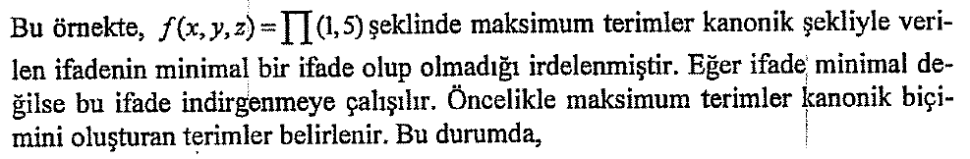


Örnek 6.3.

Slide 12

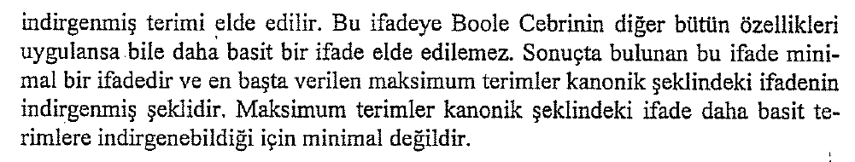

Slide 13
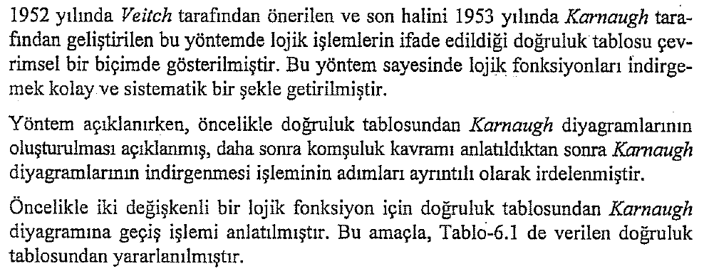
6.2. Karnaugh Diyagramı Yöntemi

Slide 14
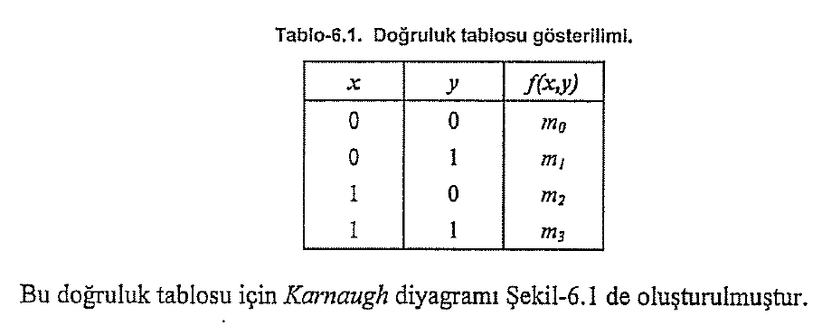
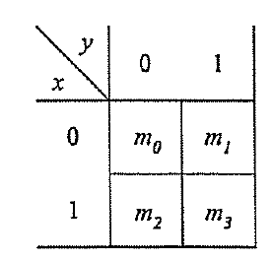

Slide 15
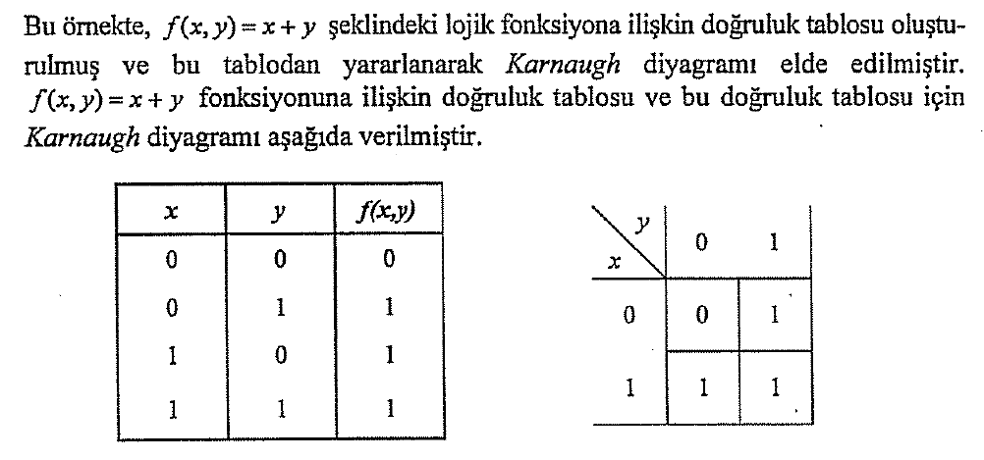
Örnek 6.4.

Slide 16
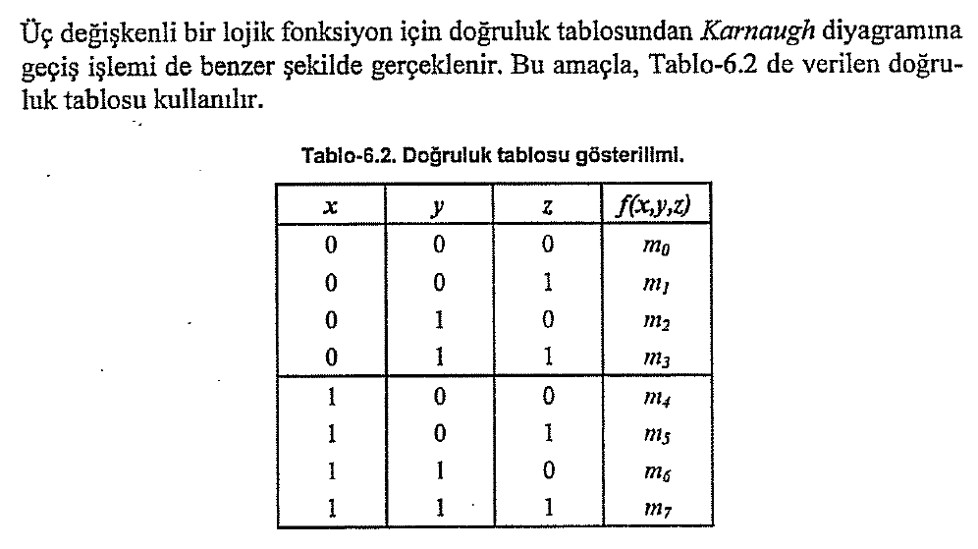

Slide 17
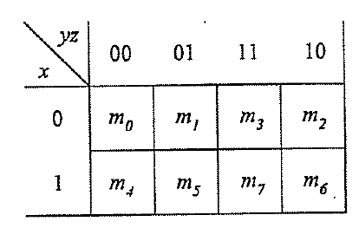
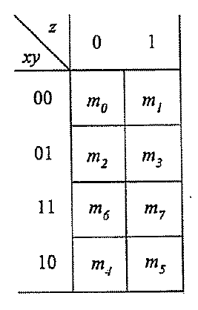

Slide 18
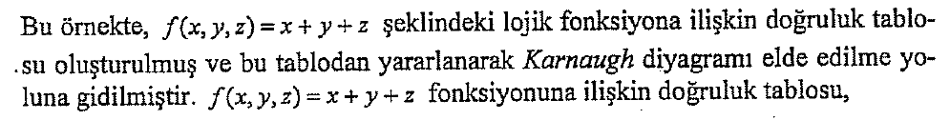
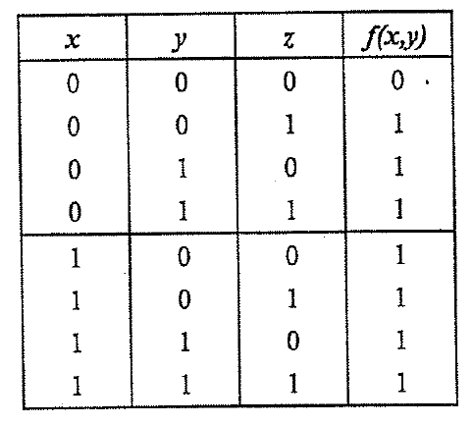
Örnek 6.5.

Slide 19
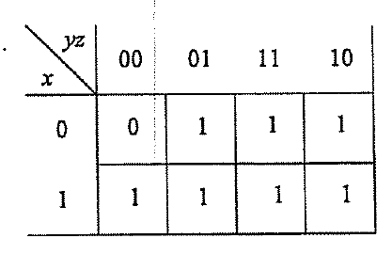
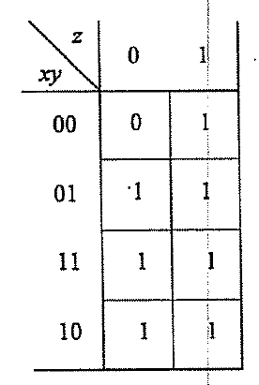


Slide 20
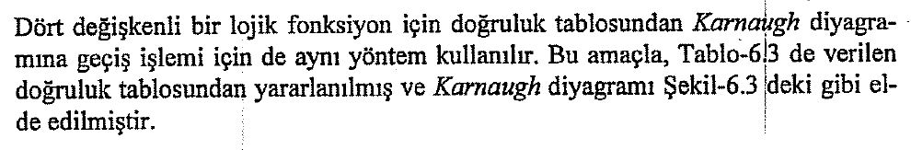
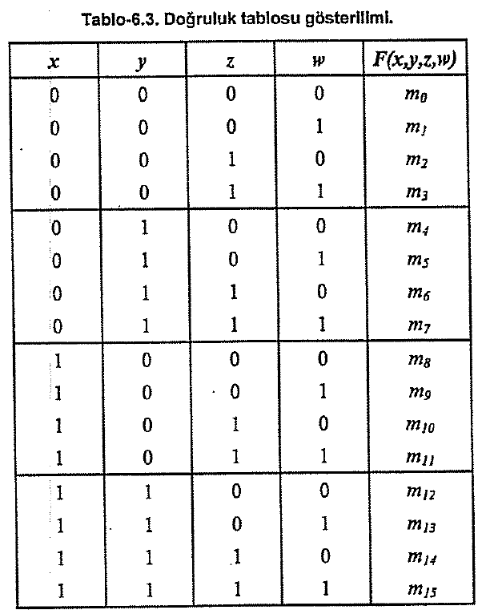
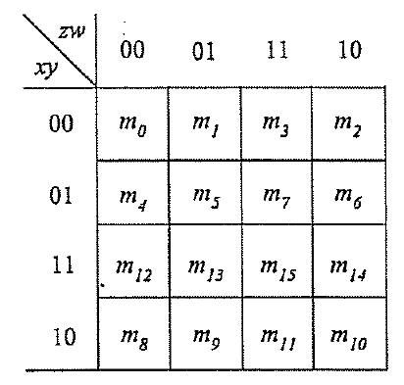

Slide 22
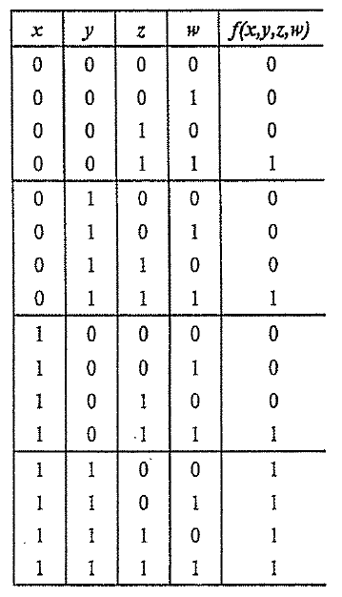
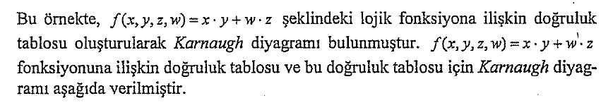
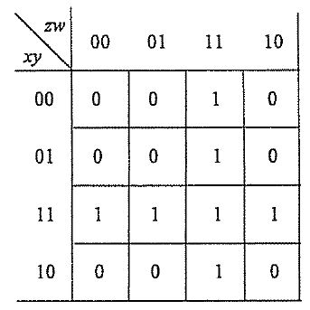
Örnek 6.6.

Slide 23
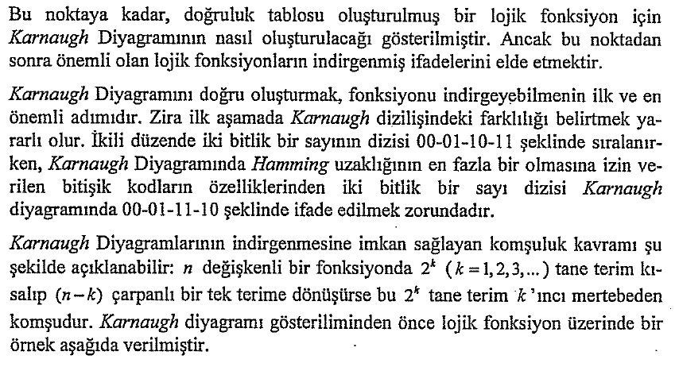
Karnaugh Yönteminde Komşuluk Kavramı

Slide 24
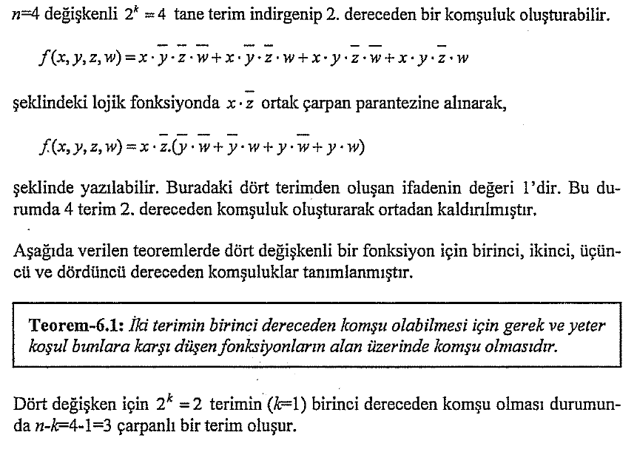
Örnek 6.7.

Slide 26
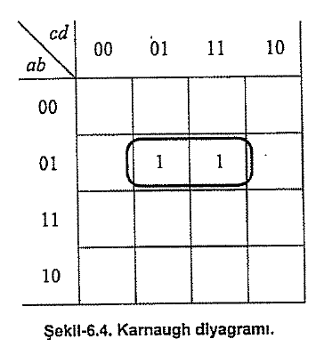
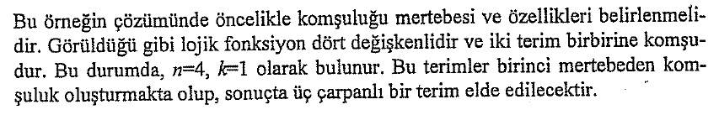
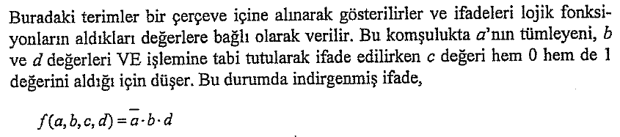
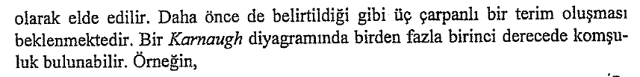
Örnek 6.8.

Slide 27
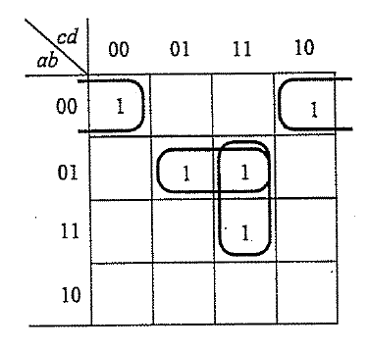
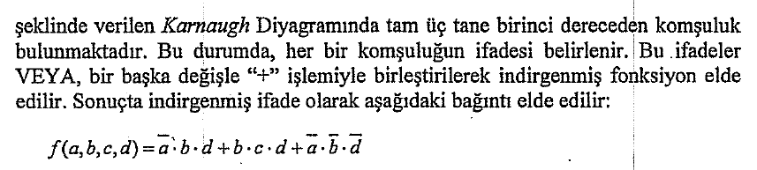

Slide 28
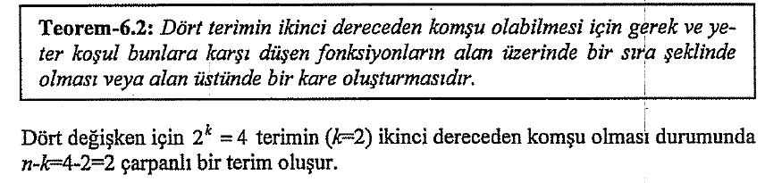

Slide 29
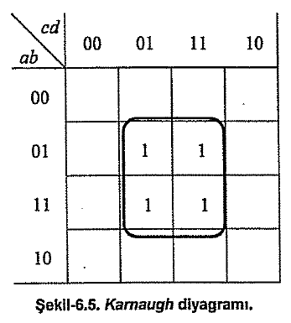
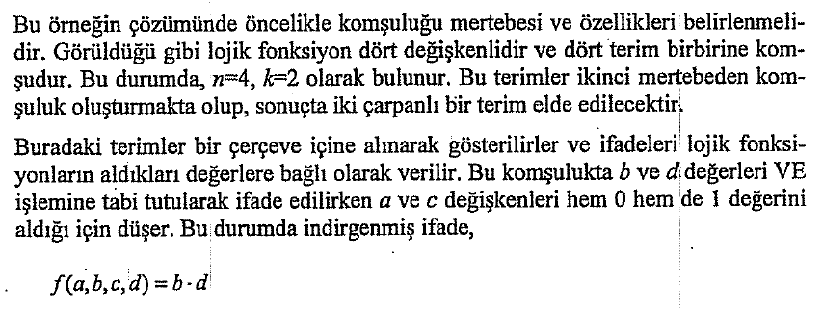
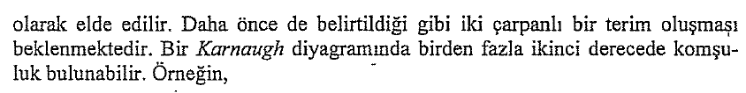
Örnek 6.9.

Slide 30
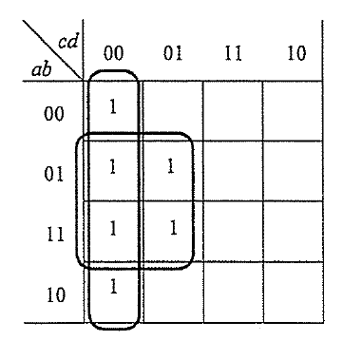
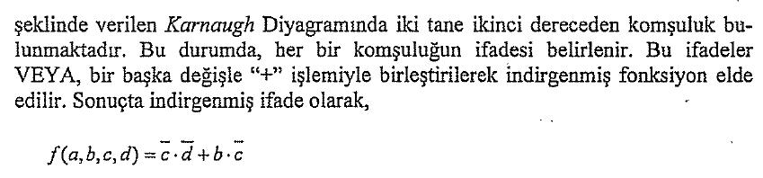


Slide 31
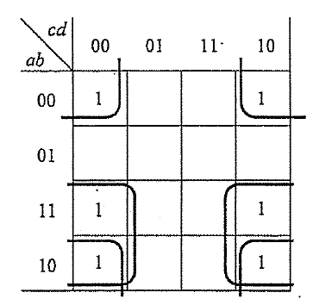

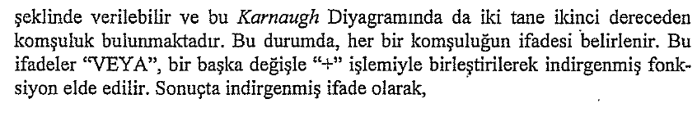
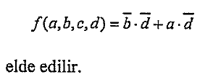

Slide 32
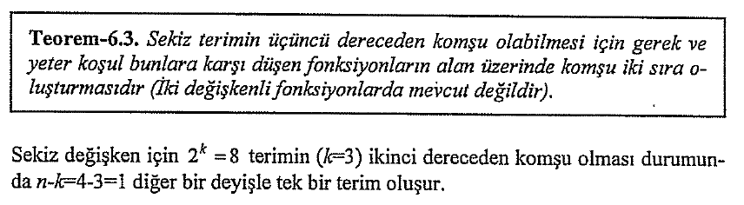

Slide 33
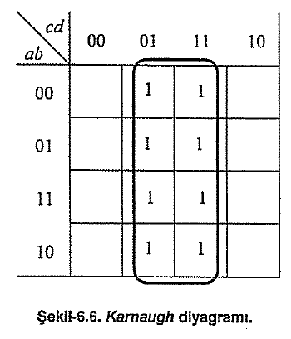
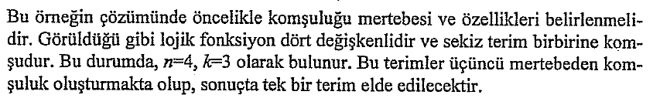

Örnek 6.10.

Slide 34




Slide 35


Slide 36



Örnek 6.11.

Slide 37




Slide 38


Örnek 6.12.

Slide 39




Slide 40


Slide 41


Örnek 6.13.

Slide 42




Slide 43





Örnek 6.14.

Slide 44

6.4. Quine-McCluskey/Tablo Yöntemi

Slide 45

6.4. Eksik Boole İşlevleri

Slide 46


Örnek 6.17.

Slide 47




Slide 48

6.5. Türetilmiş Kapılarla Temel Lojik Kapıların Yapılması

Slide 49





TÜMLEME Kapısı

Slide 50




VE Kapısı

Slide 51




VEYA Kapısı

Slide 52

6.6. İndirgenmiş İfadelerin Aynı Tür Kapılarla Gerçeklenmesi

Slide 53


Slide 54

Çarpımlar Toplamı – TVE Tasarımı

Slide 55

Örnek 6.18.

Slide 56


Slide 57


Slide 58

Çarpımlar Toplamı – TVEYA Tasarımı

Slide 59


Slide 60



Örnek 6.19.

Slide 61



Slide 62

Toplamlar Çarpımı – TVE Tasarımı

Slide 63


Slide 64




Örnek 6.20.

Slide 65

Toplamlar Çarpımı – TVEYA Tasarımı

Slide 66




Örnek 6.21.

